Slide 1
Моделирование работы песочных часов
Выполнила: Брянская Екатерина Вадимовна студентка 3 курса группа ИУ7-52
Руководитель: Барышникова Марина Юрьевна
Москва, 2020

Slide 2
Цель и задачи работы
Цель - разработать программу моделирования работы песочных часов.
Задачи:
описать объекты сцены;
проанализировать алгоритмы для визуализации трёхмерной сцены и обосновать выбор алгоритмов;
разработать физическую модель песочных часов;
реализовать выбранные алгоритмы;
разработать программное обеспечение, которое позволит корректно отобразить трёхмерную сцену.

Slide 3
НАЧАЛО ОТСЧЕТА
СТАРТ!
Объекты сцены
Источник освещения
Камера
Песочные часы
Непрозрачные подставки сверху и снизу
Стеклянная часть
Песок
В верхней части часов
В нижней части
Падающие частички

Slide 4
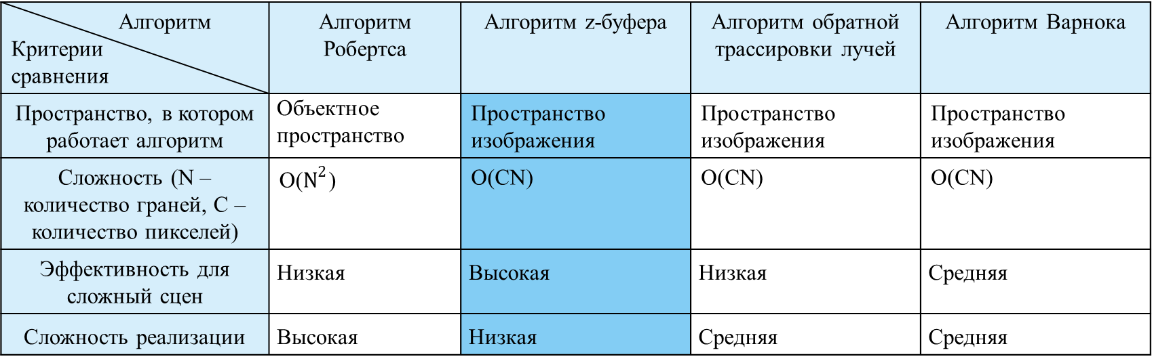
Анализ алгоритмов
- Удаления невидимых линий и поверхностей
Алгоритм Критерии сравнения | Алгоритм Робертса | Алгоритм z-буфера | Алгоритм обратной трассировки лучей | Алгоритм Варнока
Пространство, в котором работает алгоритм | Объектное пространство | Пространство изображения | Пространство изображения | Пространство изображения
Сложность (N – количество граней, С – количество пикселей) | O($N^{2}$) | O(CN) | O(CN) | O(CN)
Эффективность для сложный сцен | Низкая | Высокая | Низкая | Средняя
Сложность реализации | Высокая | Низкая | Средняя | Средняя

Slide 5
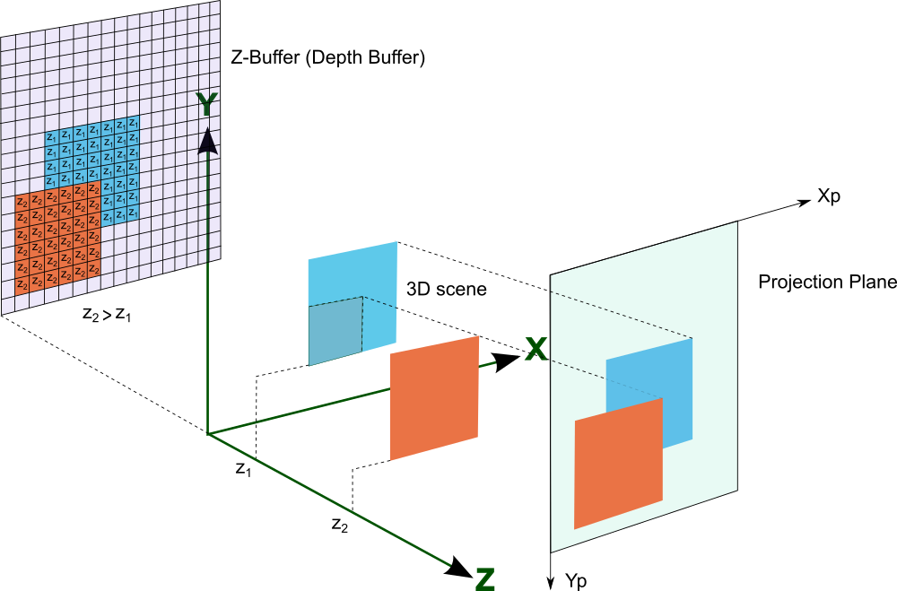
Выбранный алгоритм: z-буфер
Один из простейших алгоритмов
Элементы сцены не нужно сортировать
Сцена может быть любой сложности
Легко подстраивается под модификации

Slide 6
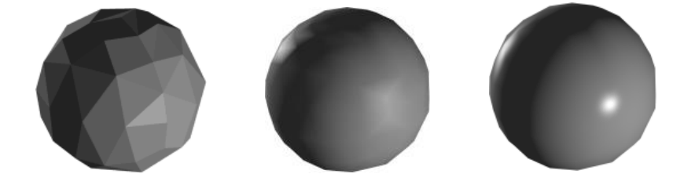
Анализ алгоритмов
- Закраски
Алгоритм Критерии сравнения | Простая закраска | Метод Гуро | Закраска по Фонгу
Простота реализации | + | - | -
Скорость работы | Высокая | Средняя | Низкая

Slide 7
Выбранный алгоритм: метод Гуро
Можно получить сглаженное изображение
Удобно использовать с алгоритмом z-буфера
Выбранная модель освещения: локальная
Такая модель была выбрана потому, что:
в рамках текущей задачи будут учитываться только первичные источники света;
проста реализации.

Slide 8
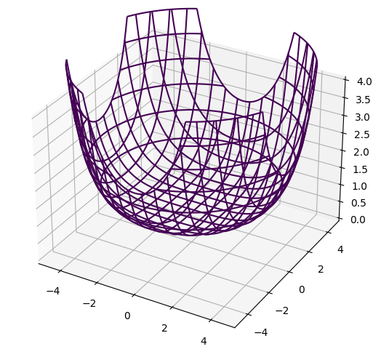
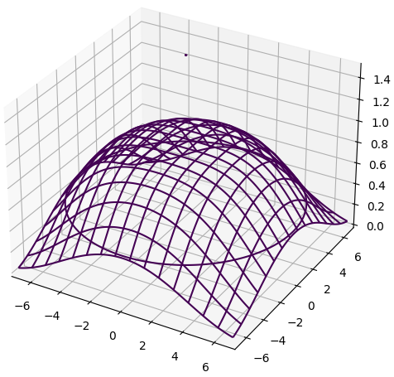
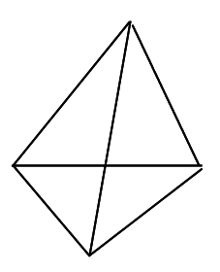
Физическая модель песочных часов
Верхняя часть (выемка) | Нижняя часть | Пересыпающаяся часть (песчинка)

Slide 9
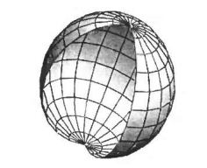
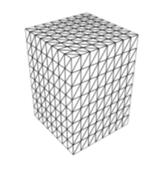
Полигональная сетка
- это совокупность вершин, рёбер и граней, которые определяют форму многогранного объекта в трёхмерной компьютерной графике и объёмном моделировании.
Гранями обычно являются:
треугольники;
четырёхугольники;
прочие многоугольники.
В рамках текущей задачи в качестве граней выбраны четырёхугольники.

Slide 10

Выбор языка программирования и среды разработки
В качестве языка программирования был выбран Си++.
При разработке предусматривается использование объектно-ориентированного подхода.
Этот язык обладает большой производительностью.
Предоставляется большое число шаблонов и библиотек.
Есть опыт работы с этим языком.
В свободном доступе много необходимой литературы и документации.

Slide 11

Выбор языка программирования и среды разработки
В качестве среды разработки был выбран QtCreator.
Хорошо знаком.
Предоставляет удобную графическую библиотеку.
Является бесплатным приложением.

Slide 12
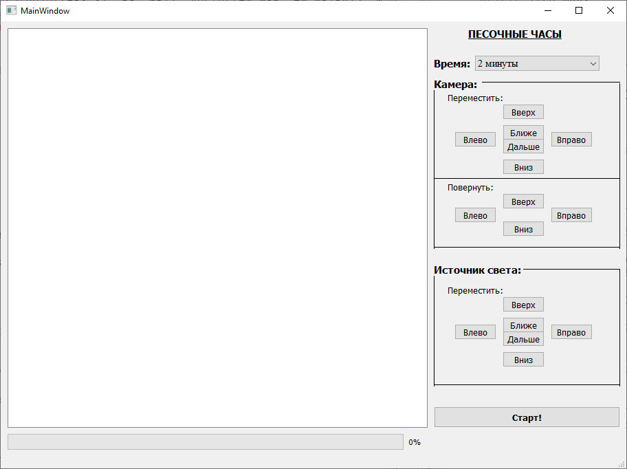

Предоставляемый графический интерфейс
На панели справа можно:
выбрать измерительное время из списка;
скорректировать положение камеры и источника освещения;
начать отсчет;
отслеживать процент истёкшего времени по шкале снизу.

Slide 13
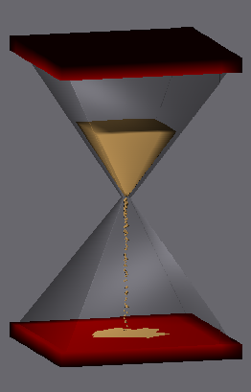
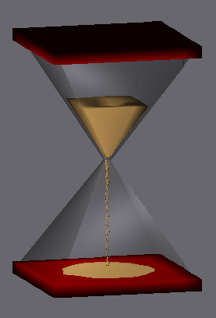
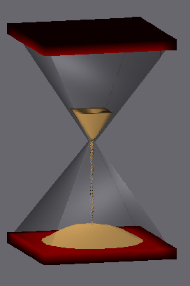
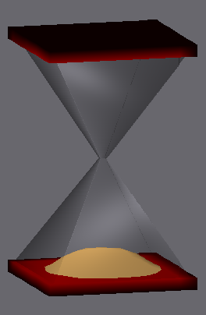
Демонстрация работы
Выставленное время: 1 минута

Slide 14
Эксперимент
Цель - определить, как влияет шаг полигональной сетки на FPS (frame per second, количество кадров в секунду) и на визуальные характеристики.
Измерение FPS

Slide 15
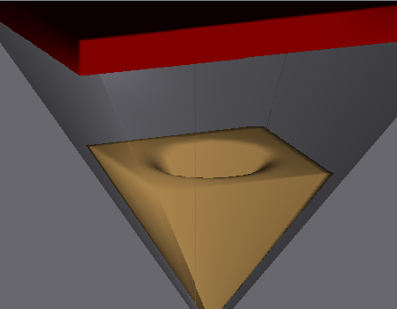
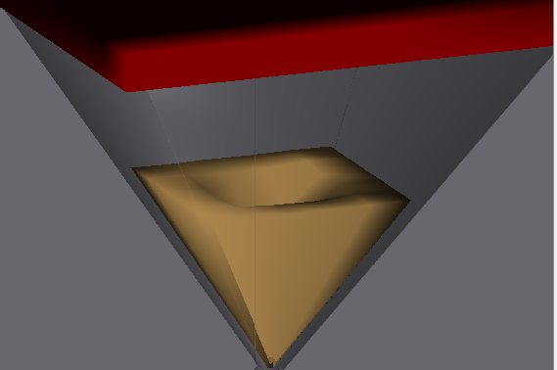
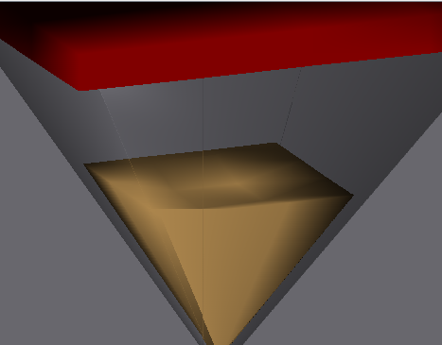
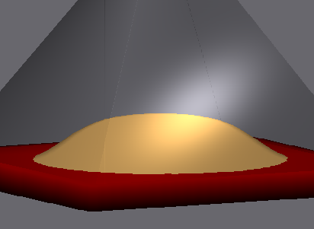
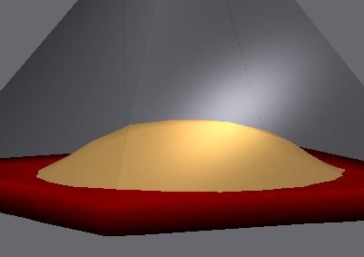
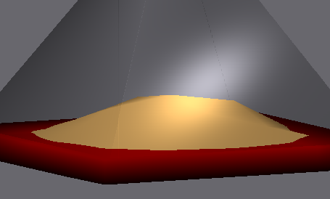
Эксперимент
Цель - определить, как влияет шаг полигональной сетки на FPS (frame per second, количество кадров в секунду) и на визуальные характеристики.
Визуальная оценка
5 | 30 | 60

Slide 16
Результаты эксперимента
При повышении детализации значительно возрастают временные затраты на визуализацию.
Не всегда нужно использовать сильную детализацию для достижения наибольшей реалистичности изображения, это зависит от конкретной задачи.
В рамках текущего курсового проекта лучше выбрать значение шага около 30.

Slide 17
Заключение
Была достигнута поставленная цель: разработана программа моделирования работы песочных часов.
В процессе выполнения были решены все задачи:
изучены, проанализированы и реализованы алгоритмы удаления невидимых линий и поверхностей, закраски;
была разработана физическая модель поведения объектов на сцене;
создано программное обеспечение, отвечающее всем требованиям.
По результатам эксперимента была выявлена зависимость количества кадров в секунду от шага полигональной сетки, найдено примерное значение шага, при котором изображение выглядит более реалистично.

Slide 18
СПАСИБО ЗА ВНИМАНИЕ

